Slide 1
Ә.Сағынов атындағы Қарағанды техникалық университеті Карагандинский технический университет имени А. Сагинова Karaganda Technical University named after A. Saginov
Основы горного производства
(PhD) и.о. доцента кафедры
«Разработка месторождений полезных ископаемых»
Рабатұлы Мұхаммедрахым
Республика Казахстан
город Караганда 2023
1

Slide 2
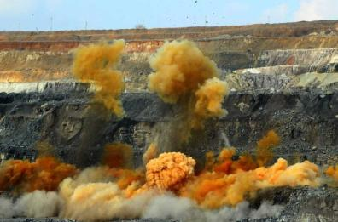
Взрывчатые химические соединения
Промышленные взрывчатые вещества производятся для использования в мирных целях (хозяйственных, производственных или в рамках проведения научных изысканий). Они характеризуются сравнительной простотой изготовления, безопасностью обращения, а также эффективностью применения. Еще одним преимуществом взрывчатых веществ промышленного назначения является способность сохранять заявленные свойства даже при продолжительном хранении. Целью их использования становится импульсное высокоэнергетическое воздействие на различного рода объекты и материалы (рис. 10 .1)
Рисунок 10.1 – Взрывные работы в карьерах
2

Slide 3
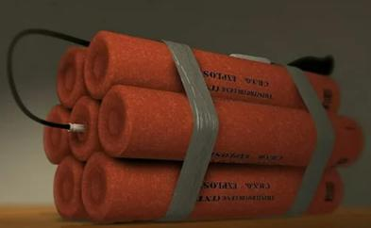
Взрывчатые химические соединения
Производство промышленных взрывчатых веществ сегодня поставлено на поток, но так было далеко не всегда. Проводя небольшой экскурс в историю, следует отметить, что первым изобретенным человеком взрывчатым веществом был дымный порох, который впервые упоминается в Индии и Китае. В Европе такие ВВ стали использовать в 10 веке, а уже в 15 порох начали активно применять в минно-подрывном деле. К достижению хозяйственных целей взрывчатые вещества впервые привлекли в 1548 году, когда выполняли расчистку фарватера речки Неман (рис. 10 .2)
Рисунок 10.2 – Взрывчатые вещества
3

Slide 4
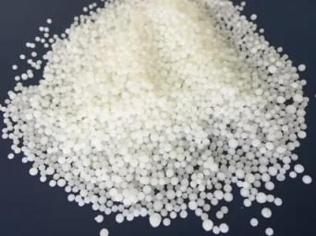
Взрывчатые химические соединения
В горном деле применяются разные ВВ, выбор которых осуществляется в зависимости от целей использования и от условий, в которых будет происходить взрыв (рис. 10 .3)
Рисунок 10.3 – Водоустойчивые гранулированные ВВ
4

Slide 5
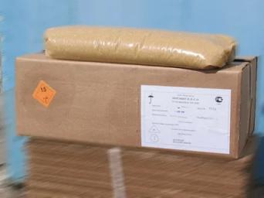
Взрывчатые химические соединения
В эту группу взрывчатых веществ входят алюмотол, гранулотол, граммонит в соотношении 50 на 50 и 30 на 70. Все они используются во время работы с крепкими и очень крепкими горными породами, а также при организации взрывов в обводненных условиях. Ключевыми характеристиками промышленных взрывчатых веществ данной группы является относительно высокая плотность, неограниченная водостойкость, способность оставаться в воде на протяжении длительного промежутка времени и при этом не утрачивать первоначальные взрывные характеристики. Они подходят для подводных взрывов на большой глубине (рис.10.4).
Рисунок 10.4 – Водонаполненные ВВ
5

Slide 6
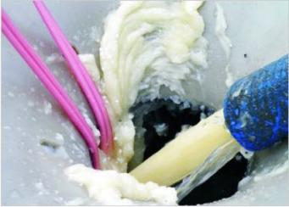
Взрывчатые химические соединения
Эмульсионные взрывчатые промышленные вещества считаются наиболее перспективной разновидностью ВВ. В эту группу входят эмуланы, гранэмиты, нобелиты и нобеланы, а также эмулиты. Все они состоят из смеси селитры, дизтоплива и эмульсии, а применяются для подрыва крепких и очень крепких пород, в т.ч. и в обводненных условиях. Они хорошо зарекомендовали себя в районах со сложной гидрогеологией (рис.10.5).
Рисунок 10.5 – Эмульсионные ВВ
6

Slide 7
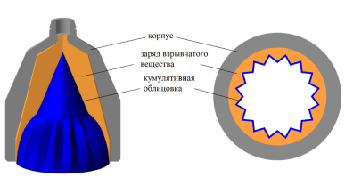
Взрывчатые химические соединения
Кумулятивным называют усиленное в одном направлении действие взрыва. Сферическая или конусная выемка, ориентированная в сторону разрушаемого объекта, обеспечивает образование направленной струи взрыва с сильным пробивным действием. В кумулятивной струе продуктов взрыва развивается давление порядка (1-2) • 104МПа со скоростью распространения 5-10 км/с. При металлической облицовке кумулятивной выемки мгновенный силовой импульс характеризуется давлением на пробиваемый материал порядка 105 Мпа (рис.10.6).
Рисунок 10.6 – Кумулятивные заряды для измельчения негабарита
7

Slide 8
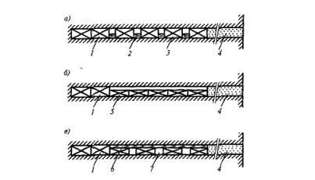
Специальные виды взрывных работ
При взрывной отбойке горных пород при проведении выработок частично разрушается массив горных пород за проектным контуром поперечного сечения выработки. Вследствие этого поверхности выработок становятся неровными, с заколами и трещинами, а площадь поперечного сечения превышает проектную. Указанные явления приводят к снижению темпов проведения выработок, уменьшению устойчивости массива за контуром сечения, увеличению затрат. Для уменьшения нарушений законтурного массива в оконтуривающих шпурах применяют ВВ пониженной мощности, уменьшают диаметры оконтуривающих шпуров, оставляют большой радиальный зазор (15—20 мм) между патронами ВВ и стенкой шпура, формируют вокруг заряда по всей его длине демпфирующие прокладки, обращенные в сторону законтурного массива. Примеры некоторых конструкций зарядов, применяемых при контурном взрывании, приведены на рис. 10.7.
Рисунок 10.7– Схемы конструкций зарядов при контурном взрывании:
a- заряды нормального диаметра, рассредоточенные деревянными вкладышами; б- сплошьной заряд уменьшенного диаметра с радиальным воздушным зазором между ВВ и стенкой шпура; в - заряд уменьшенного диаметра с деревянным полуцилиндром по длине шпура и с воздушным промежутком между патронами; 1- донный заряд; 2 -деревянные вкладыши; 3- патроны нормального диаметра; 4- забойка; 5-патроны уменьшенного диаметра; 6- деревянный полуцилиндр; 7-воздушный промежуток
8

Slide 9
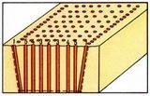
Специальные виды взрывных работ
Различают предварительное и последующее контурное взрывание. При предварительном контурном взрывании вначале взрывают заряды взрывчатых веществ в оконтуривающих шпурах (или скважинах), а затем в определенной последовательности (в зависимости от схемы взрывания) остальные, расположенные по всему сечению выработки (рис. 10.8).
Рисунок 10.8– Схемы взрывания
9

Slide 10
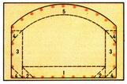
Специальные виды взрывных работ
При больших сечениях выработок или широких выемках заряды в оконтуривающих шпурах взрывают до бурения остальных шпуров. Образующаяся при этом по периметру выработки (выемки) щель предохраняет от нарушения сплошности окружающий массив при последующей отработке оконтуренного объёма. При последующем контурном взрывании заряды взрывчатых веществ в шпурах, расположенных по контуру, взрывают после взрыва врубовых и вспомогательных шпуров с замедлением не менее 25 мс (рис. 10.9).
Рисунок 10.9– Расположенных по контуру
10

